Slide 1
Universidade Federal de Pelotas Faculdade de Medicina Departamento de Medicina Social Especialização em Saúde da Família
Qualificação da atenção à saúde da mulher na UBSFL 30, Manaus/AM
Naiana Pereira Queiroz
Orientador: Thiago Santos de Souza
Co-orientador: Claudio de O. Souto
Pelotas, 2015

Slide 2
Introdução
Importância da ação programática
No Brasil, para o ano de 2012, são estimados 52.680 casos novos de câncer de mama feminino e 17.540 casos novos de câncer do colo do útero;
(INCA, 2012)
Os elevados índices de incidência e mortalidade por CA de colo do útero e da mama no Brasil justificam a implantação de estratégias efetivas de controle dessas;
(MINISTÉRIO DA SAÚDE, 2013)
O rastreio para câncer de colo de útero e de mama diminui a morbimortalidade.

Slide 3
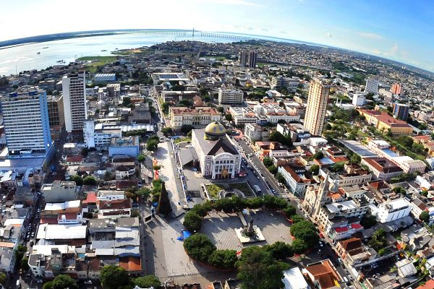
Introdução
Caracterização do município
Município de Manaus 1.793 milhões de habitantes
Manaus: aproximadamente 200 UBSF

Slide 4
Introdução
Caracterização da UBSFL30
Constituição da equipe
Estrutura física- 37cm²( 2 cômodos, 1 corredor e 1 banheiro)
Falta de estrutura física e de materiais
865 famílias (3198 usuários, 1726 do sexo feminino)
Pré-natal, puericultura, idosos, Hiperdia, saúde mental, do homem e da mulher.

Slide 5
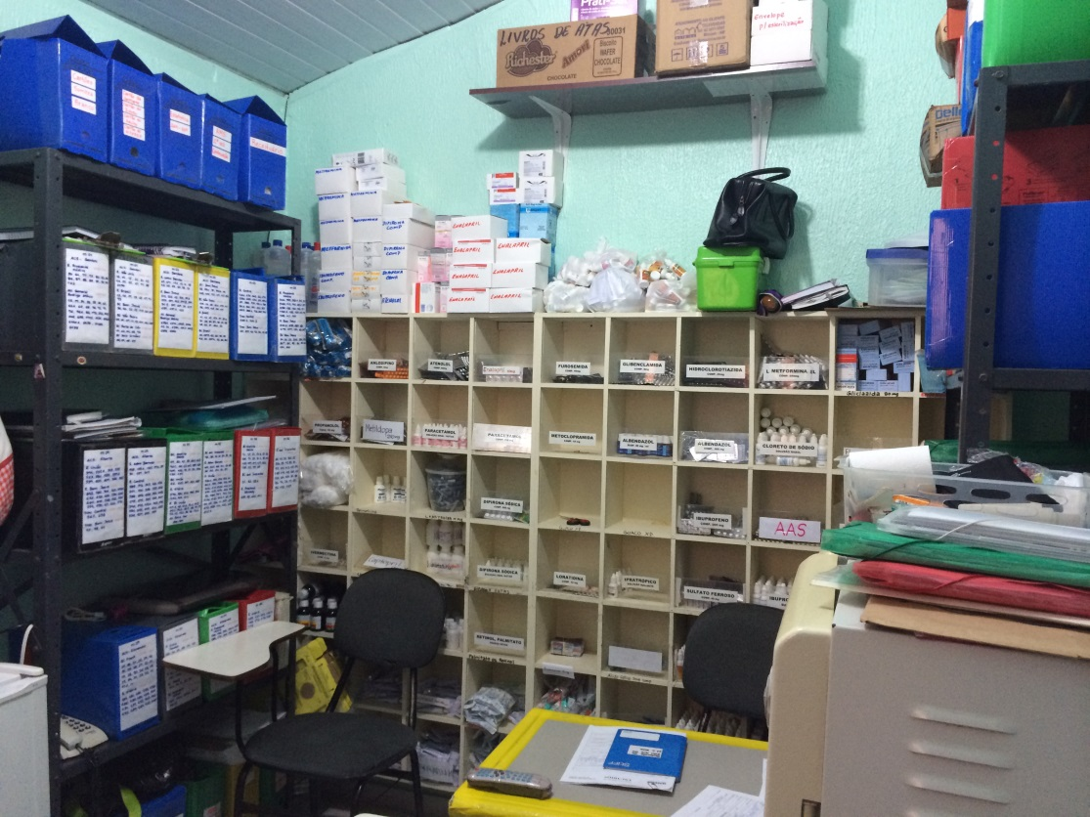
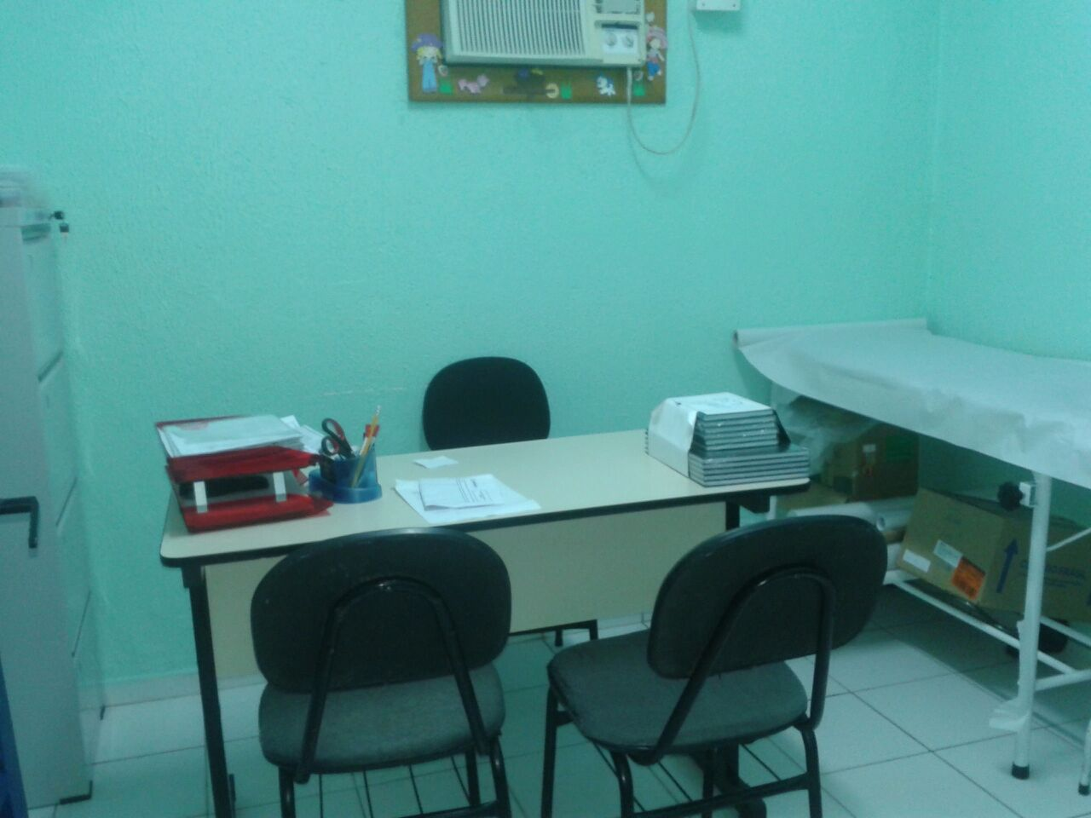
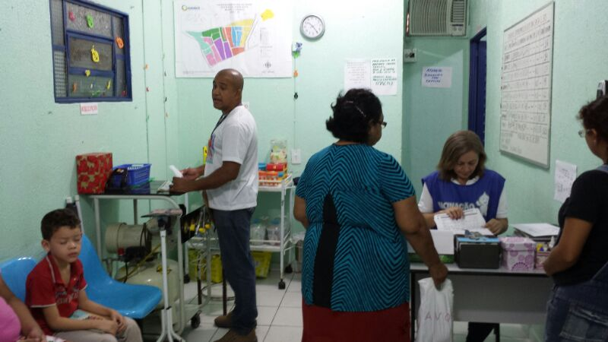
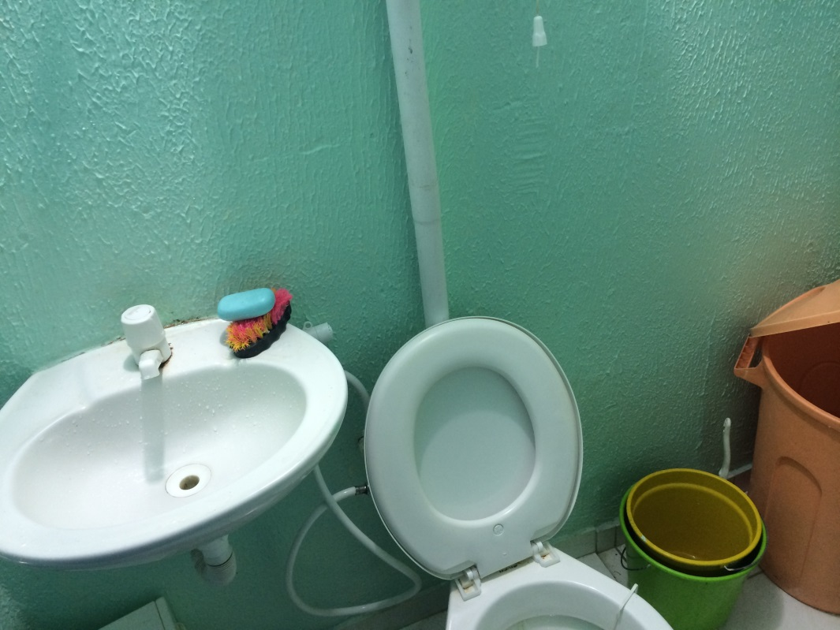

Slide 6
Introdução
Situação da ação programática antes da intervenção
949 mulheres entre 25-64 anos
200 mulheres entre 50-69 anos
Colpocitológico não era realizado
Mulheres encaminhadas para realizar colpocitológico em outras unidades
Dificuldade de realizar colpocitológico
Demora de resultados dos exames realizados

Slide 7
Introdução
Situação da ação programática antes da intervenção
Mamografia realizada sem muitas dificuldades
Falta de acompanhamento do rastreio de câncer de colo de útero e de mama
Vacinação do HPV nos colégios

Slide 8
Objetivo geral
Qualificar a Atenção do Programa de Prevenção do Câncer de Colo de Útero e de Mama na UBSFL 30, Manaus/AM.

Slide 9
Metodologia
Ações realizadas
Organização e gestão (análise situacional, definição do foco da ação, cronograma)
Qualificação da prática clínica (capacitação da equipe, questionário criado pela equipe, atualização dos dados)
Engajamento (panfletos informativos, sala de espera)
Monitoramento e avaliação ( monitoramento e análise dos dados)

Slide 10
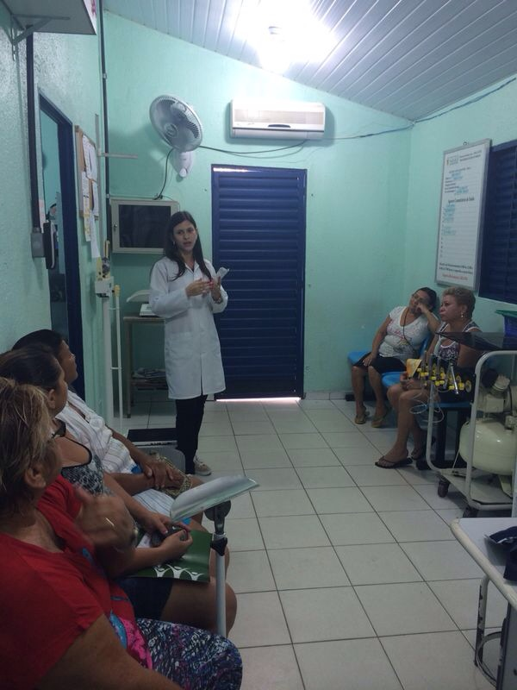
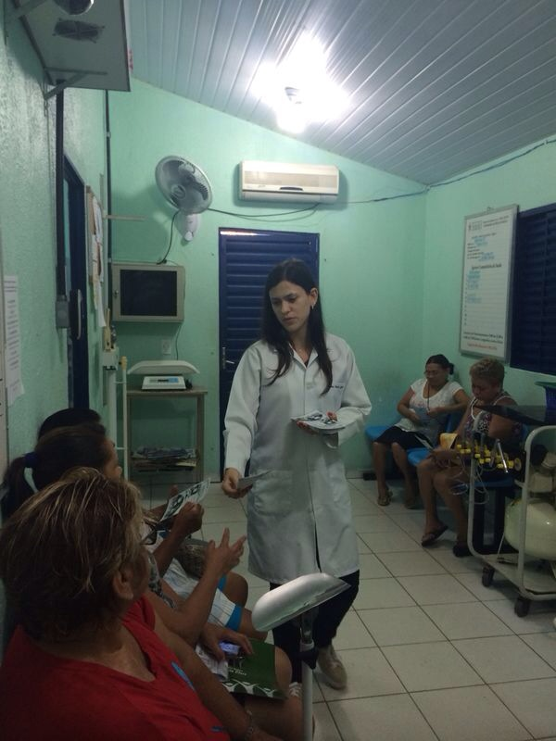
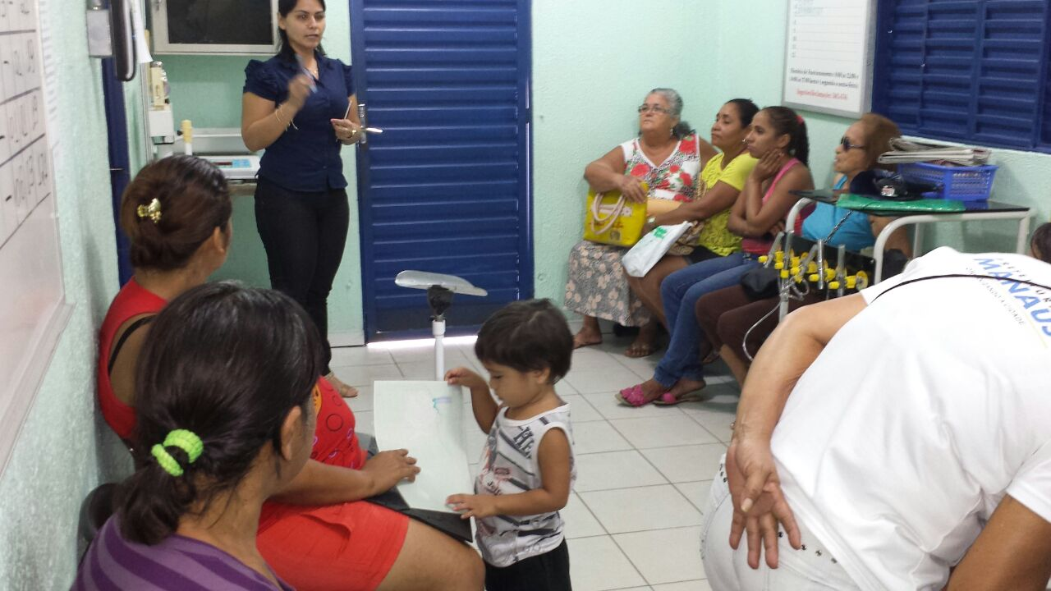

Slide 11
Metodologia
Logística
Cadastramento das mulheres
Solicitação de exames de rastreio
Consultas médicas e de enfermagem
Agendamento dos exames de rastreio
Coleta de colpocitológico na unidade
Monitoramento da intervenção
Reuniões semanais

Slide 12
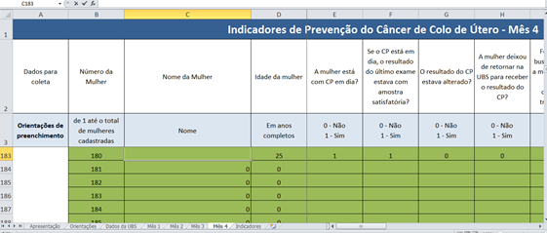
Objetivos, metas e resultados

Slide 13
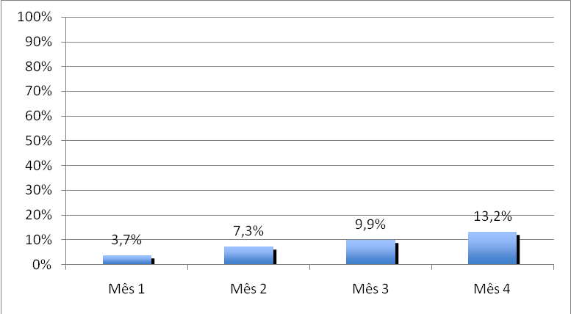
Ampliar a cobertura de detecção precoce do câncer de colo de útero das mulheres na faixa etária entre 25 e 64 anos de idade para 60%
33 mulheres (3,7%) no mês 1;
66 mulheres (7,3%) no mês 2;
89 mulheres (9,9%) no mês 3;
119 mulheres (13,2%) no mês 4.

Slide 14
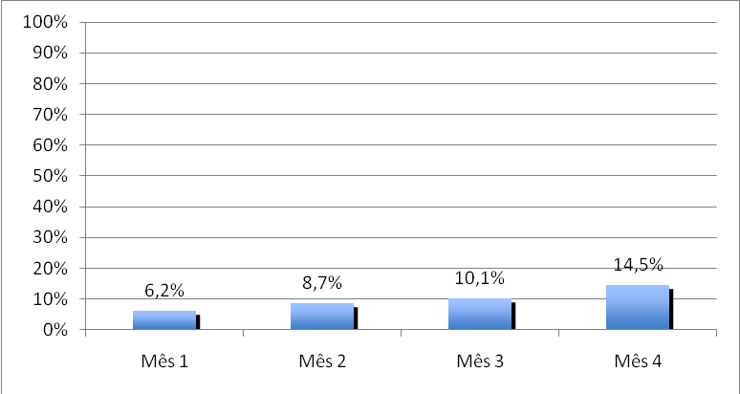
Ampliar a cobertura de detecção precoce do câncer de mama das mulheres na faixa etária entre 50 e 69 anos de idade para 60%.
17 mulheres (6,2%) no mês 1;
24 mulheres (8,7%) no mês 2;
28 mulheres (10,1%) no mês 3;
40 mulheres (14,5%) no mês 4.

Slide 15
Obter 100% de coleta de amostras satisfatórias do exame citopatológico de colo de útero.
Apenas 1 exame com amostra insatisfatória

Slide 16
Identificar 100% das mulheres com exame citopatológico alterado sem acompanhamento pela unidade de saúde.
2 exames de colpocitológico alterado

Slide 17
Identificar 100% das mulheres com mamografia alterada sem acompanhamento pela unidade de saúde.
1 exame de mamografia alterado

Slide 18
Realizar busca ativa em 100% de mulheres com exame citopatológico alterado sem acompanhamento pela unidade de saúde.
Todas receberam os resultados do colpocitológico

Slide 19
Realizar busca ativa em 100% de mulheres com mamografia alterada sem acompanhamento pela unidade de saúde.
Não temos como saber se buscaram

Slide 20
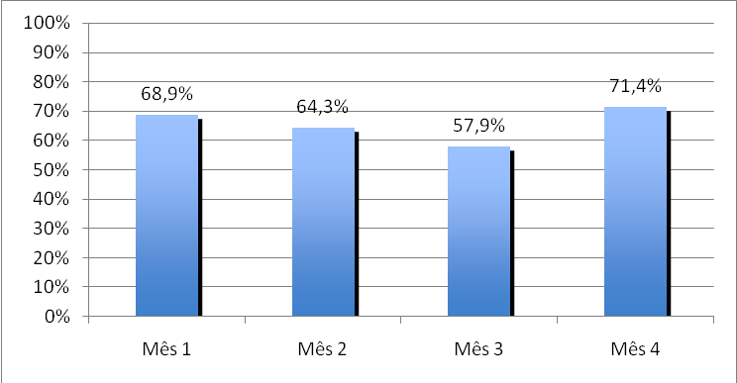
Manter registro da coleta de exame citopatológico de colo de útero em registro específico em 100% das mulheres cadastradas
42 mulheres (68,9%) no mês 1;
54 mulheres (64,3%) no mês 2;
73 mulheres (57,9%) no mês 3;
110 mulheres (71,4%) no mês 4.

Slide 21
Manter registro da realização da mamografia em registro específico em 100% das mulheres cadastradas.
18 mulheres (81,8%) no mês1
23 mulheres (88,5%) no mês 2
32 mulheres (76,2%) no mês 3
47 mulheres (82,5%) no mês 4.

Slide 22
Pesquisar sinais de alerta para câncer de colo de útero em 100% das mulheres entre 25 e 64 anos (Dor e sangramento após relação sexual e/ou corrimento vaginal excessivo).
Todas a mulheres foram interrogadas sobre sinais de alerta e sobre fatores de risco para câncer de colo de útero

Slide 23
Realizar avaliação de risco para câncer de mama em 100% das mulheres entre 50 e 69 anos.
Todas as mulheres foram interrogadas sobre fatores de risco para câncer de mama

Slide 24
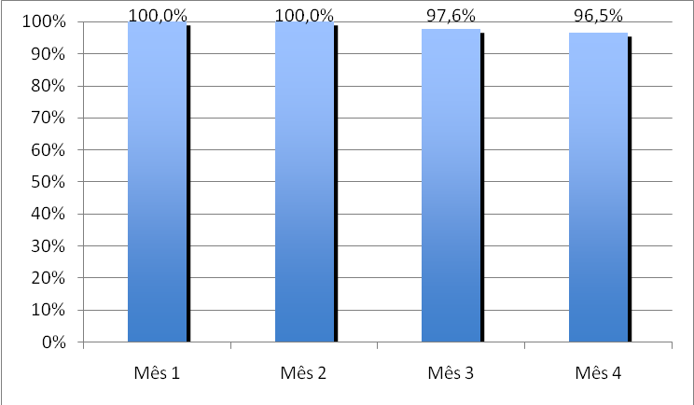
Orientar 100% das mulheres cadastradas sobre doenças sexualmente transmissíveis (DST) e fatores de risco para câncer de colo de útero
61 mulheres (100%) no mês1
84 mulheres (100%) no mês 2
126 mulheres (97,6%) no mês 3
154 mulheres (96,5%) no mês 4

Slide 25
Orientar 100% das mulheres cadastradas sobre doenças sexualmente transmissíveis (DST) e fatores de risco para câncer de mama
21 mulheres (95,5%) no mês1
26 mulheres (100%) no mês 2
41 mulheres (97,6%) no mês 3
55 mulheres (96,5%) no mês 4

Slide 26
Discussão
Importância da intervenção
Aprendizagem da equipe
Maior interação entre os profissionais de saúde
Melhora do cuidado as mulheres
Melhorias na unidade de saúde estruturais e na gestão
Maior interação equipe e usuárias

Slide 27
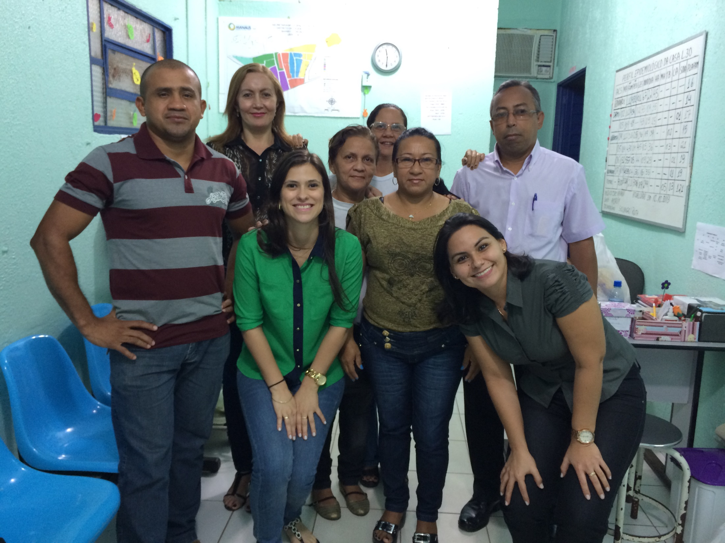

Slide 28
Discussão
Viabilidade de incorporação e melhorias a serem feitas
Participação da mulheres
Introdução das ações na rotina da unidade
Estímulo da equipe após resultados alcançados

Slide 29
Reflexão sobre a aprendizagem
O curso superou minhas expectativas
Grande aprendizagem tanto na teoria como na prática profissional
Aprendizagem compartilhada
Motivação como ferramenta fundamental
Aproximar a equipe dos gestores e da comunidade

Slide 30
Referências
BRASIL. Ministério da Saúde. Secretaria de Atenção à Saúde. Departamento de Atenção Básica: Controle dos cânceres do colo do útero e da mama. Brasília: EDITORA DO MINISTÉRIO DA SAÚDE, 2013. 124p
INCA - Instituto Nacional de Câncer. Síntese de Resultados e Comentários-Estimativa 2014: Incidência de Câncer no Brasil. Disponível em < www.inca.gov.br >, acesso em 5 de maio de 2014.
BRASIL. Ministério da Saúde. Sistema de Informações da Atenção Básica (SIAB). Disponível em < www.siab.datasus.gov.br >, acesso em 20 de abril de 2014.

